Slide 1
Jármű-informatika
(Járműrendszer-informatika)
Flexray
Dr. Tamás Szakács: szakacs.tamas@bgk.uni-obuda.hu,
Ákos Jányoki: janyoki.akos@bgk.uni-obuda.hu

Slide 2

FlexRay
Korszerű gépjármű kommunikációs rendszer
Áttekintés:
Méretezhető statikus és dinamikus üzenetátvitel (determinisztikus és rugalmas).
Magas nettó adatátviteli sebesség 5 Mbit/sec; bruttó adatátviteli sebesség körülbelül 10Mbit/sec.
Skálázható hibatolerancia (egy- és kétcsatornás).
Hiba-visszatartás a fizikai rétegen egy független Busz Figyelővel.
Hibatűrő idő szinkronizálás (globális időalap).

Slide 3
FlexRay
Motiváció
Igény nagy adatátviteli sebességű buszrendszer iránt.
Determinisztikus és hibatűrő busz rendszerek fejlett autóvezérlés
alkalmazásokhoz.
Elosztott vezérlőrendszerek támogatása busz rendszerek által.
Különböző kommunikációs rendszerek korlátozott száma a járműveken belül.
FlexRay
MOST
CAN
Követelmények
LIN
Irányítási rendszer
Telematika

Slide 4
FlexRay
Célok
Korszerű kommunikációs technológia fejlesztése nagy sebességű vezérlési alkalmazásokhoz a járművekben.
Technológia elérhetővé tétele a piacon mindenki számára.
Technológia irányítása defacto szabványként.

Slide 5
FlexRay
Alapvető funkciók
Szinkron és aszinkron adatátvitel (méretezhető).
Magas nettó adatátvitel 5 Mbit/sec; bruttó adatátviteli sebesség 10Mbit/sec.
Determinisztikus adatátvitel, garantált üzenet késeltetés és üzenet csúszás (jitter).
Redundáns átviteli csatornák támogatása.
Hardverbe épített hibatűrő és idővezérelt szolgáltatások.
Gyors hiba felismerés és jelzés.
Globális idő alapú hiba tűrés szinkronizáció támogatása.
Hiba behatárolás a fizikai rétegen egy független Busz Figyelőn keresztül.
Döntés nélküli továbbítás.
Optikai és elektronikai fizikai rétegek támogatása.
Busz-, csillag- és többcsillagos topológiák támogatása.

Slide 6
Hardver Tulajdonságai és Topológiája a megosztott FlexRay Rendszereknek – Aktív Csillag
FlexRay
Opcionális redundáns kommunikációs csatornák.
1 az 1-hez kommunikációs kapcsolatok aktív csillagok kombinációjával.
„Ébredés” támogatása buszon keresztül.
Legfeljebb 5 Mbit/sec nettó adatátviteli sebesség támogatása.
Energiagazdálkodás támogatása.
Kommunikáció vezérlő és µC
Busz Driver
Fizikai 1 az 1-hez kommunikációs kapcsolat
Aktív Csillag
Redundancia
ECU

Slide 7
FlexRay
Hardver Tulajdonságai és Topológiája a megosztott FlexRay Rendszereknek – Passzív busz
Kommunikáció vezérlő
(és Host)
Korlátozott megoldás
(A rendelkezésre álló fizikai
réteg újra felhasználása):
Opcionális redundáns kommunikációs csatornák.
„Ébredés” támogatása a buszon keresztül, függ a fizikai rétegtől.
Alacsony bruttó adatsebesség (hasonló a CAN-hez).
Energia gazdálkodás támogatása, függ a fizikai rétegtől.
Busz Figyelő, függ a fizikai rétegtől.
Busz Driver
Passzív Busz
Redundancia
Csomópont

Slide 8
FlexRay
FlexRay ECU tulajdonságai, blokk diagram
Állandó
áram
1 vagy 2 bus driver csatlakozik egy kommunikációs vezérlőhöz.
Csatlakozás az “állandó áramhoz”.
“Ébredés” buszon keresztül.
“Kikapcsolás” ECU-val.
ECU
Mikrovezérlő
(Hoszt)
Kommunikációs vezérlő
Tápegység
Bus Driver
Bus Driver
Csomópontok teljesítmény módjai | Kommunikáció | Tápegység (belső)
Szint 1 | Elérhető | Elérhető
Szint 2 | Nem elérhető | Elérhető
Szint 3 | Nem elérhető | Nem elérhető
Busz
Figyelő
Busz
Figyelő
Busz
Busz

Slide 9
FlexRay
FlexRay Aktív Csillag tulajdonságai, blokk digram
Több mint 1 busz driver szükséges.
Kommunikáció vezérlő és mikrokontroller nem szükséges.
„Állandó áramhoz” csatlakozás.
„Ébredés” buszon keresztül.
“Kikapcsolás” buszon keresztül.
Állandó áram
Aktív csillag
Tápegység
Busz Driver
Busz Driver
Bus
Bus
Aktív csillag teljesítmény módjai | Kommunikáció | Tápegység (belső)
Szint 1 | Elérhető | Elérhető
Szint 2 | Nem elérhető | Elérhető
Szint 3 | Nem elérhető | Nem elérhető

Slide 10
FlexRay
Adatátvitel
pont A
pont B
pont C
pont D
pont E
pont F
pont G
csatorna 1
szinkronizálás jel
channel 2
Üzenetek csatorna 1
cella
0
1
2
3
4
5
6
7
8
9
10
11
12
13
14
15
1
2
3
4
5
6
7
9
11
12
14
15
keret
(Statikus rész)
d_{l}
d_{m}
d_{o}
d_{q}
...
d_{a}
d_{b}
d_{c}
d_{d}
d_{e}
d_{f}
d_{g}
d_{k}
ID
A
B
C
B
D
E
F
C
A
A
F
E
data_{type}
Üzenetek csatorna 2
node
cella
0
1
2
3
4
5
6
7
8
9
10
11
12
13
14
15
1
2
3
4
5
8
9
11
12
13
...
keret
(Dinamikus
rész)
d´_{a}
d_{h}
d_{i}
d´_{d}
d´_{e}
d_{j}
d´_{k}
d´_{l}
d_{n}
d_{p}
A
B
C
B
D
G
C
A
A
G
ID
Statikus rész
Dinamikus rész
data_{type}
Kommunikációs ciklus
Csomópont

Slide 11
FlexRay
FlexRay Protokol Keret Formátum (I)
ID: Azonosító, 10 bit, tartomány: (1₁₀ ... 1023₁₀), a cellák számát határozza meg a statikus részben, vagy a prioritást a dinamikus részben.
MUX: Multiplex mező, 1 bit, lehetővé teszi a csomópontoknak hogy azonos azonosítóval különböző üzeneteket továbbítsanak.
SYNC: Szinkronizációs mező, 1 bit, megjelöli azokat a kereteket melyek az óra szinkronizáláshoz lesznek használva.
LEN: Hossz mező, 4 bit, LEN = a használt adatbájtok száma (0₁₀ ... 12₁₀).
D0 ... D11: Adatbájtok, 0-12 bájt.
CRC: Ciklus redundancia ellenőrző mező, 16 bit.

Slide 12
FlexRay
FlexRay Protokol Keret Formátum (II)
A ciklus számláló azon alkalmazási folyamatok szinkronizálásására használható,
melyek hosszabbak, mint a kommunikációs ciklus.
CYCLE: Ciklus számláló, 8 bit, tartomány: (0₁₀ ... 255₁₀). A CYCLE-mező ciklus számlálókként vagy adatbájtokként használható. A ciklus számláló folyamatosan növekedik minden kommunikációs vezérlőben, minden egyes kommunikációs ciklus kezdetén.
SYNC: Szinkronizációs mező, 1 bit, megjelöli a ciklusszámlálót tartalmazó keretet.
D0 ... D10: Adatbájt, 0-11 bybájt.

Slide 13
FlexRay
FlexRay Protokoll óra szinkronizálás
Helyi órák szinkronizálása globális időbázishoz.
Legfeljebb két aszimmetrikus hiba tolerálható, ha elengedő számú csomópont van.
Hibatűrő óra szinkronizálás elérhető tiszta statikus konfigurációban és vegyes konfigurációban (statikus és dinamikus rész a kommunikációs ciklusban).
Nem érhető el hibatűrő óraszinkronizáció tiszta dinamikus konfigurációban.
Az összes topológia támogatása (egy csatornás, két csatornás, vegyes egy és kétcsatornás).
Csak a statikus rész csomópontjai vehetnek részt az óra szinkronizálásban
(SYNC bittel jelölt keretekkel).
Minden csomópont használhatja a globális időt.

Slide 14
Idővezérelt Protokoll Miért?
Piac
  Trendek az információs társadalomban.
    Számítógépes alkatrészek a gépészmérnököknek.
    Repülési terület (Airbus A320).
  Ki teheti lehetővé költségérzékeny iparágak számára?
    Gépjármű, ipari irányítás, stb.
TTTech – Idővezérelt Technológia
  TTP alapú rendszer kiértékeléséhez, tervezéséhez kínál termékeket.
TimeTriggeredProtocol.ppt

Slide 15
TTP (Idővezérelt Protokoll)
TTP – több, mint egy protokoll.
  Hálózati protokoll.
  Operációs rendszer ütemezési filozófia.
  Hibatűrés megközelítés.
Idővezérlés megközelítés.
  Stabil időalap.
  Szokásos dolgok egyszerű végrehajtása.
  Ciklikus ütemezések.
TimeTriggeredProtocol.ppt

Slide 16
Két leágazás
TTP/A (Automatív osztály A = enyhe valós idő)
  TTP csökkentett változata.
  Olcsóbb mester/szolga variáns.
TTP/C (Automatív osztály C = durva valós idő)
  TTP teljes verziója.
  Hibatűrő megosztott változat.
TimeTriggeredProtocol.ppt

Slide 17
TTP/A: Olcsóbb verzió
Például: Hogyan csinálod ezt csomópontoként 2 dollárért?
  Válasz: kompromisszum kötés után,… és A osztályú eszközöket alkalmazva (enyhe valós idejű).
  Az osztott hibatűrés drága (különösen idő bázisúaknál), szóval helyette mester/szolga lekérdezéseket alkalmaznak.
TimeTriggeredProtocol.ppt

Slide 18
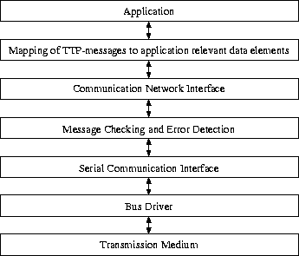
Protokoll réteg a TTP/A-ban
Alkalmazás
TTP üzenetek leképezése a releváns adatelemek felhasználásához.
Kommunikációs hálózati felület
Üzenet ellenőrzés és hiba észlelés
Kommunikációs sorozat felület
Busz Driver
Átviteli közeg
TimeTriggeredProtocol.ppt

Slide 19
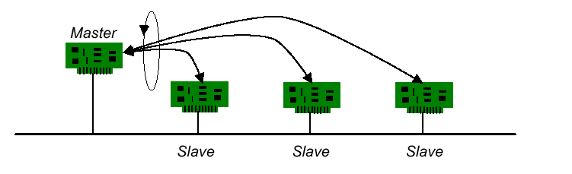
Lekérdezés
Művelet
  Mester lekérdezi a többi csomópontot. (szolga)
  Nem-mester csomópontok lekérdezéskor továbbítják az üzeneteket.
  Szolgák közti kommunikáció a mesteren keresztül.
Mester
Szolga
Szolga
Szolga
TimeTriggeredProtocol.ppt

Slide 20
Lekérdezés kompromisszum
Előny
  Egyszerű protokoll a megvalósításhoz.
  Történelmileg nagyon népszerű.
  Korlátozott késleltetés valós idejű alkalmazásokhoz.
Hátrány
  Egyetlenlen meghibásodási pont a központosított mestertől.
  Sávszélességet vesz igénybe a lekérdezés.
  Telepítés során a hálózat mérete rögzített. (Vagy a mesternek kell felfednie a csomópontokat újra konfigurálás során)
TimeTriggeredProtocol.ppt

Slide 21
TTP/C
TTP/C
  Egy idő vezérelt kommunikációs protokoll biztonság szempontjából kritikus (hibatűrő) osztott valós idejű rendszerhez.
  TDMA (Idő osztásos többszöri hozzáférés) médiahozzáférési stratégia alapján.
  Óra szinkronizálása alapján.
TimeTriggeredProtocol.ppt

Slide 22
TTP/C
Néhány fogalom
CNI
  Kommunikációs hálózati felület: Felület a kommunikációs vezérlő és a gazda számítógép között egy osztott rendszer csomópontján belül.
Alakíthatóság
  A szoftver rendszer különböző elemei egymástól függetlenül fejleszthetőek és integrálhatóak a szoftverfejlesztés későbbi szakaszában.
Hibacsend
  Az alrendszer hibacsendes ha vagy megfelelő eredményt ad, vagy nem ad eredményt, pl.: halk abban az esetben ha nem tud megfelelő szolgáltatást nyújtani.
FTU
  Hibatűrő egység
SRU
  Kisebb cserélhető egység
TimeTriggeredProtocol.ppt

Slide 23
TTP/C Protokoll Réteg
Host réteg
Szoftver alkalmazás a Hostban
FTU CNI
FTU réteg
FTU tagság
Alap CNI
RM réteg
Redundáns menedzsment
SRU tagság
Óra szinkronizáció
SRU réteg
Adat kapcsolat /Fizikai réteg
Média hozzáférés: TDMA
TimeTriggeredProtocol.ppt

Slide 24
(Folyt.)
Adatkapcsolat / Fizikai réteg
  Erőforrást biztosít a keretek cseréjére a csomópontok között.
SRU réteg
  Tárolja az adatmezőit a megkapott kereteknek.
RM réteg
  A TTP/C klaszter hidegindításához biztosítja a mechanizmusokat.
FTU réteg
  Kettő vagy több csomópontot csoportosít FTUk-ba.
Host (gazda) réteg
  Az alkalmazandó szoftvert biztosítja.
Alap CNI
  Adtamegosztó felület az RM és az FTU rétegek között.
FTU CNI
  Az FTU és a Hoszt réteg közötti felület.
TimeTriggeredProtocol.ppt

Slide 25
Célkitűzések a TTP/C-ben
Pontos felület specifikáció.
Alakíthatóság.
Alkatrészek újrafelhasználhatósága.
Beszállítói/Albeszállítói kapcsolatok javítása.
Időszerűség.
Hibaelhárítás.
Konstruktív tesztelhetőség.
Hibatűrés zökkenőmentes integrálása.
Egyszerűbb szoftver alkalmazás.
Rövidebb piacra jutási idő.
Alacsonyabb fejlesztési költségek.
Alacsonyabb karbantartási költségek.
TimeTriggeredProtocol.ppt

Slide 26
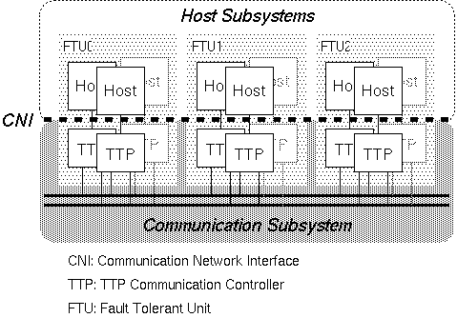
TTP/C rendszer struktúra
Host alrendszer
Kommunikációs alrendszer
Kommunikációs hálózati felület
TTP kommunikációs vezérlő
Hibatűrő egység
TimeTriggeredProtocol.ppt

Slide 27
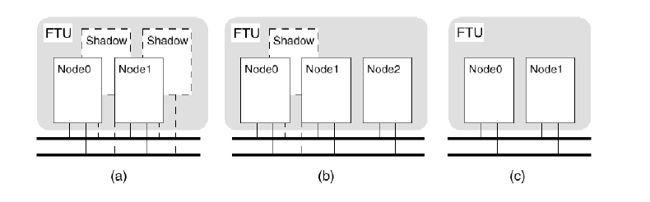
FTU a TTP/C-ben
Árnyék
Árnyék
Árnyék
Pont0
Pont1
Pont0
Pont1
Pont2
Pont0
Pont1
FTU Felhasználási példa:
Két aktív csomópont, két árnyék csomópont.
Három aktív csomópont egy árnyék csomópont (hármas moduláris redundancia).
Két aktív csomópont árnyék csomópont nélkül.
TimeTriggeredProtocol.ppt

Slide 28
Egy csomópont konfigurálása
Tartalmazza a vezérlőt a protokoll futtatásához.
DPRAM (kettős portu RAM)
  Memóriában leképezett hálózati felület megvalósítása.
BG (Busz Figyelő)
  Hardver figyelő a „hibacsend” biztosítására.
A valós chipeknek nagy pontosságú időforrásokat kell használniuk.
  Még a kettős redundáns kristály oszcillátorok is mint amit a DATAC-ban használnak a Boeing 777-hez.
TimeTriggeredProtocol.ppt

Slide 29
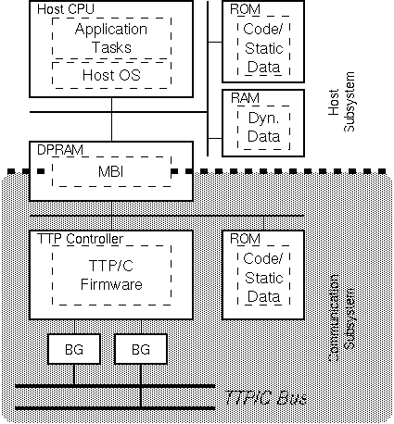
TTP/C
Alkalmazási feladat
Kód/
Statikus
adat
Host alrendszer
Din.
adat
Egy csomópont konfigurálása
Kód/
Statikus
adat
Kommunikációs alrendszer
TimeTriggeredProtocol.ppt

Slide 30
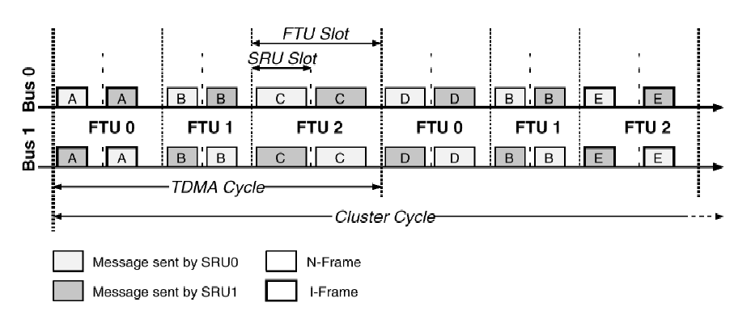
Ciklus a TTP/C-ben
TDMA Ciklus
  Egy FTU kétszer küld eredményt.
  Aztán a következő FTU küld néhány eredményt.
  És így tovább amíg vissza nem térünk az első FTU következő üzenetéhez.
Csoport ciklus
  A csoport ciklus tartalmazza az összes lehetséges üzenet és feladat ütemezését.
cella
cella
ciklus
Csoport ciklus
SRU0 által küldött üzenet
keret
SRU1 által küldött üzenet
keret
TimeTriggeredProtocol.ppt

Slide 31
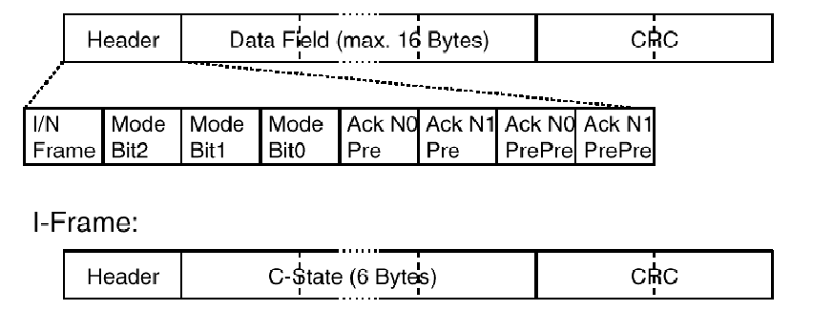
TTP/C Keret
I-keretek használata inicializáláshoz.
N-keretek használata normál keretekhez.
Fejléc
Adatmező (max 16 bájt)
I/N Keret
Mód Bit2
Mód Bit1
Bit0 Mód
Ack N0
Elő
Ack N1
Elő
Ack N0
ElőElő
Ack N1
ElőElő
I-Keret:
Fejléc
C-Állapot (6 bájt)
TimeTriggeredProtocol.ppt

Slide 32
TTP előnyei, hátrányai
Előny
  Egyszerű protokoll a megvalósításhoz.
  Determinisztikus válaszidő.
  Nincs időpazarlás a Mester válasz lekérdezéshez.
Hátrány
  Egyetlen meghibásodási pont a buszvezérlőtől.
  Sávszélesség elvesztegetése csomópont tétlenség esetén.
  Stabil órák.
  Rögzített hálózat méret a telepítés során.
TimeTriggeredProtocol.ppt

Slide 33
TTP/A - TTP/C összevetés
Szolgáltatás
TTP/A
TTP/C
Óra szinkronizáció
Központi
Multimester
Osztott,
Hibatűrő
Üzemmódváltók
Igen
Igen
Kommunikációs probléma észlelés
Részben
16/24 bit CRC
Tagság szolgáltatás
Egyszerű
Teljes
Külső Óra szinkronizáció
Igen
Igen
Idő-Redundáns átvitel
Igen
Igen
Kettős csomópontok
Nem
Igen
Kettős csatornák
Nem
Igen
Redundancia menedzsment
Nem
Igen
Árnyék csomópontok
Nem
Igen

Slide 34
TTP/C + TTP/A
TTP/A olcsóbb megvalósításhoz.
TTPcsomópont olyan TTP/C és TTP/A integrált megoldást valósít meg, amely minden érzékelési és működtetési műveletet végrehajt, durva valós idejű határidőn belül minimális csúszással.
(Csúszás (Jitter): A csúszás az akció minimum és maximum időtartama közötti különbség (feldolgozási művelet, kommunikációs művelet.) )
TimeTriggeredProtocol.ppt

Slide 35
TTTech – Idő vezérelt technológia
TTTech érzékelő csoport -- TTP Hardver Rendszerek
  TTP Hardver Termékek
    TTPcsomópont
  TTP Szoftver Termékek – TTP Eszközök
    TTPterv
    TTPépítés
    TTPos
    TTPNézet
    TTPtöltés
TimeTriggeredProtocol.ppt

Slide 36
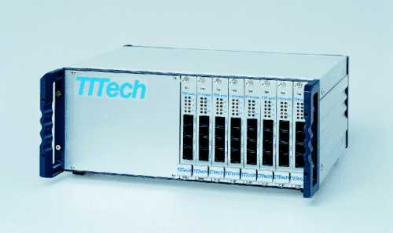
TTP Érzékelő Csoport

Slide 37
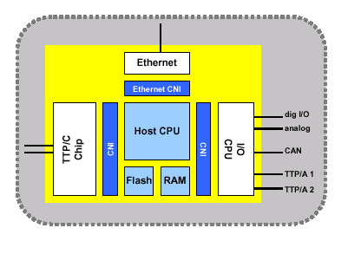
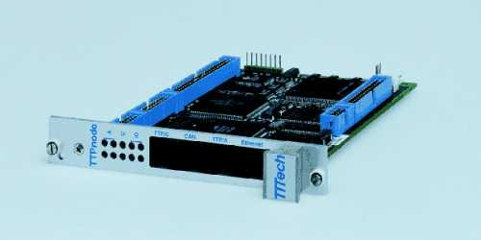
TTPcsomópont
TTP/C (TTPchip alapján) CAN fizikai réteggel Philips 82C250.
Kettős TTP/A mester ISO 9141 fizikai réteggel.
10Mbit Ethernet felület Western csatlakozóval.
CAN fizikai réteg Philips 82C250.
Széria kommunikációs felület.
16 analóg bemenet.
12 szabad programozható TPU csatorna.
4 PWM csatorna.
Kétirányú dupla művelet időzítő csatorna.
42 digitális I/O pin.

Slide 38
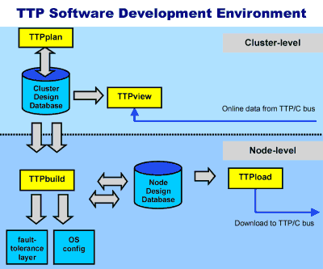
TTP szoftver Fejlesztési Környezet
terv
Csoport-szint
Csoport tervezési adatbázis
nézet
Online adatok a TTP/C buszból
Csomópont-szint
építés
töltés
Csomópont tervezési adatbázis
Letöltés a TTP/C buszra
Hibatűrő
réteg
OS
beállítás

Slide 39
(Folyt.)
TTPterv
Átfogó eszköz a TTP-csoportok tervezéséhez, állapot üzenetek és ideiglenes tűzfalak koncepciója alapján.
TTPépítés
Környezet a TTP-csoport csomópontjainak tervezéséhez.
TTPos
Az idővezérléses architektúra és a TTP/C kommunikációs protokoll hibatűréssel.
TTPnézet
Könnyen használható grafikus felhasználói felület, ami figyeli a valós idejű üzeneteket a csomópontok között.
TTPtöltés
Könnyen használható grafikus felhasználói felület, ami lehetővé teszi a letöltési gyűjtemények létrehozását és karbantartását.

Slide 40
Demonstráció
TTP
Specifikáció
  Vezérlő és csoport kommunikáció indítása.
  Alap kommunikáció a TTP/C -vel.
  Alap FT réteg funkciók, mint a gazdagép életjelének és az üzeneteknek a kezelése.
  Replika létrehozásának feladatmeghatározása.
  A replika újra integrálása h-állapotú üzenetek használatával.
  Az üzenet jelenlegi redundancia fokának az ellenőrzése.
  Válasz a szórványos eseményekre idő vezérelt architektúrával.

